Slide 1











数列极限
函 数 极 限
无穷大
两者的
关系
无穷小
极限存在的
充要条件
左右极限
无穷小的比较
判定极限
存在的准则
两个重要
极限
等价无穷小
及其性质
无穷小
的性质
唯一性
求极限的常用方法
极限的性质
第八节 目录 上页 下页 返回 结束

Slide 2
求极限的常用方法
1.初等函数直接代入法(定义域内）：函数连续性
2.分解因式法，约去使分母为零的公因式(P42,例4.3)；
3.利用无穷小与无穷大互为倒数关系;
4.有理分式函数当x→无穷 极限公式 （P43）;
5.利用无穷小运算性质求极限(例如无穷小×有界函数);
6.利用左右极限求分段函数极限；
7.利用极限存在准则（夹逼准则，单调有界准则）；
8.利用两个重要极限；
9.利用等价无穷小代换。
第八节 目录 上页 下页 返回 结束

Slide 3

极限习题课
第八节 目录 上页 下页 返回 结束

Slide 4







解
左极限存在,
右极限存在,
第八节 目录 上页 下页 返回 结束

Slide 5





设函数
使
称
在D上有界.
若这样的M不存在， 则称为无界. (Page3)
第八节 目录 上页 下页 返回 结束

Slide 6




解
故原函数在(0,1]上无界。
不是无穷大？？？
第八节 目录 上页 下页 返回 结束

Slide 7


3.
解
将分子、分母同乘以因子(1-x), 则

Slide 8



Slide 9
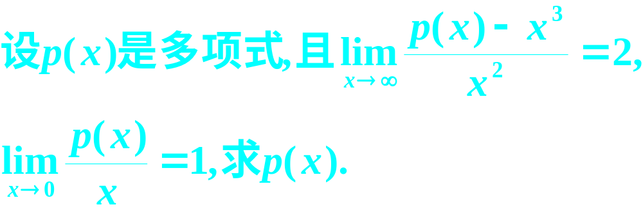

4
解

Slide 10
5. 求下列极限：
提示:
无穷小
有界
机动 目录 上页 下页 返回 结束

Slide 11
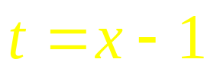
令
机动 目录 上页 下页 返回 结束

Slide 12
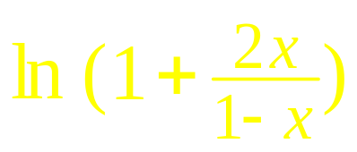
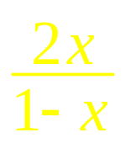
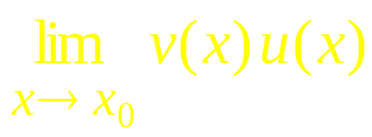

～
注： 若
则有
机动 目录 上页 下页 返回 结束

Slide 13
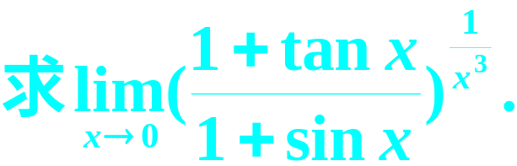



6
解
解法讨论

Slide 14

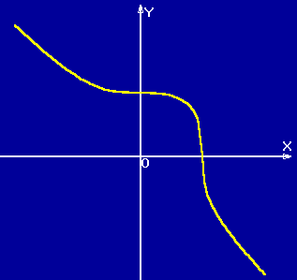




例7. 确定常数 a , b , 使
解:
原式
故
于是
而
机动 目录 上页 下页 返回 结束
Notes:
L. P34 例14

Slide 15
例8. 当
时,
是
的几阶无穷小?
解: 设其为
的
则
阶无穷小,
因
故
机动 目录 上页 下页 返回 结束

Slide 16
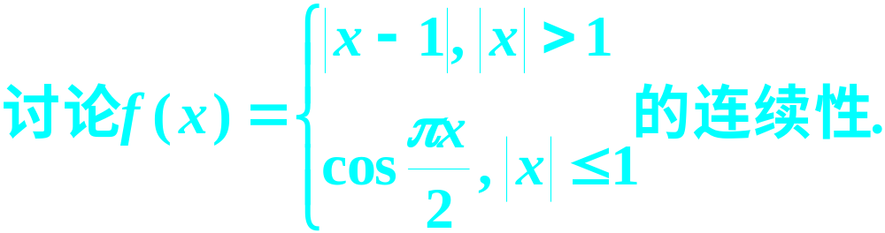


关于连续性的例子
例4
解

Slide 17

















Slide 18












例5
证明
至少有一个不超过 4 的正根。
证：
令
显然
且
根据零点定理 ,
在开区间
内至少存在一点
原命题得证 .

Slide 19







例6 设
证明至少存在
一点
使
则
提示: 令
则
易证

Slide 20

思考与练习
1. 求
的间断点, 并判别其类型.
解:
x = –1 为第一类可去间断点
x = 1 为第二类无穷间断点
x = 0 为第一类跳跃间断点
机动 目录 上页 下页 返回 结束

Slide 21
2. 求
解: 令
则
利用夹逼准则可知
作业
总习题一
P76：6（1,2,4,5,6）
8; 10; 12
机动 目录 上页 下页 返回 结束

Slide 22
备用题 确定函数
间断点的类型.
解: 间断点
为无穷间断点;
故
为跳跃间断点.
机动 目录 上页 下页 返回 结束

Slide 23

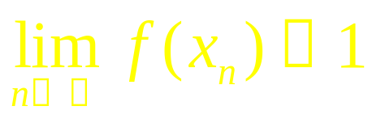
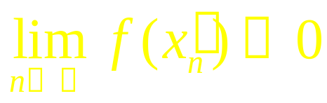
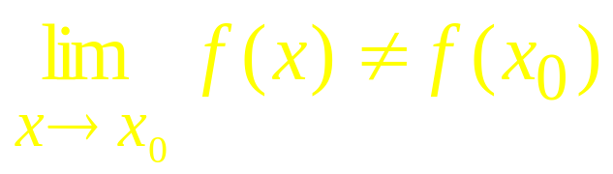
x 为有理数
例：
证明狄里克雷函数
x 为无理数
在任意点都是间断的.
证:
设 是任意一点，则必存在有理点数列 使
也必存在无理点数列 使
所以f (x)在 间断.

Slide 24

例：
证明黎曼函数
x为无理数或x=0,1
在(0,1)内，任意无理点都连续，在任意有理点都是间断的.
证:
设 是（0，1）内任意一点，我们先证明
任给正数ε，考虑除 外所有黎曼函数的
函数值 ε的点，因为黎曼函数的正数值都是1/p的
形式（p∈N+），且对每个p，函数值等于1/p的点
都是有限的，

Slide 25

所以除 以外所有函数值大于等于ε
的点也是有限的。设这些点，连同0、1，与 的最
小距离为δ，则 的半径为δ的去心邻域中所有点
函数值均在[0,ε)中，从而有：
当 为无理点时，
所以黎曼函数在无理点 连续。
而当 为有理点时，
所以黎曼函数在有理点 间断。

Slide 26
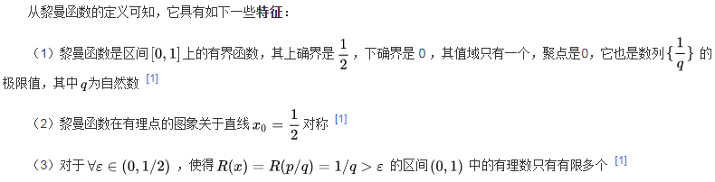

Slide 27
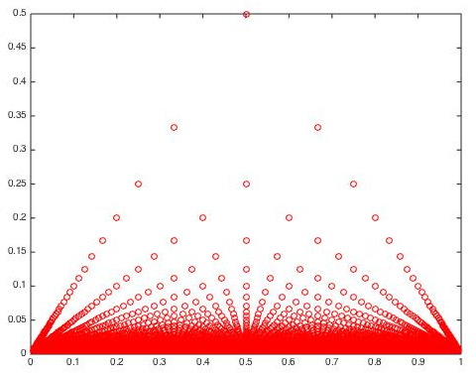
根据定义可知，黎曼函数的图象应该是一系列松散的点，而非连续曲线。这是因为它一方面处处极限为0，另一方面在任意的小区间中，都包含着无数个值不为0的点。
从图像可以看出，函数值比较大的点是很稀疏的，随着函数值的减小，点在横向和纵向上都变得越来越密集。
根据图像的特点，黎曼函数有时也被称为爆米花函数、雨滴函数。

